Slide 1
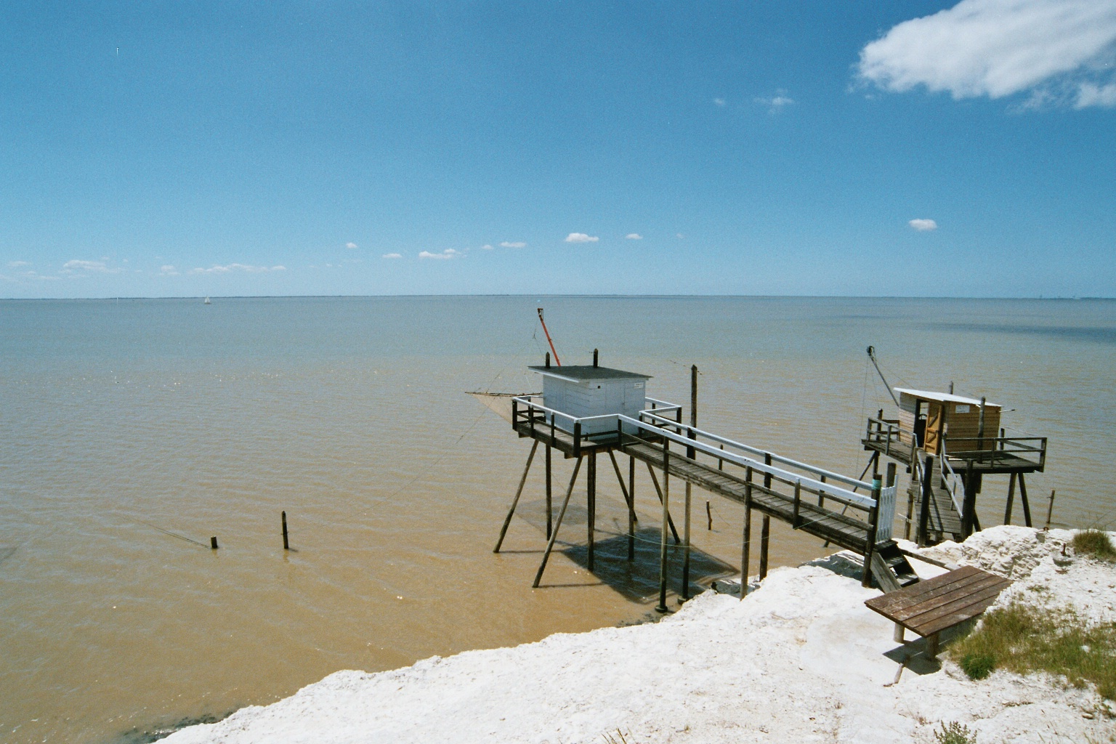

UE ‘Océnanologie Biologique’ Les poissons dans les estuaires
Master Sciences de la Mer • U. Bordeaux • 6 octobre 2020
Jérémy Lobry - jeremy.lobry@inrae.fr
Florence Mounier - florence.mounier@inrae.fr
INRAE – Centre Nouvelle-Aquitaine Bordeaux Unité de Recherches EABX - "Ecosystèmes Aquatiques et Changements Globaux" 50 avenue de Verdun, F33612 Cestas Cedex, France +33 (0)5 57 89 08 32 www.inrae.fr

Slide 2



Support pédagogique
Mettez simplement ce diaporama en plein écran et suivez la présentation à l'aide de votre souris d'ordinateur
(ou les flèches de votre clavier si vous souhaitez revenir en arrière)
… et laissez vous guider par les animations !
Clic
Sur plusieurs diapositives vous trouverez des liens vous conduisant vers des contenus web :
Cliquez sur ce logo pour regarder une vidéo.
N’oubliez pas d’utiliser la fonction sous-titres lorsque c’est nécessaire.
Cliquez sur ce logo pour lire un article.
Clic

Slide 3
Objectifs pédagogiques
L’habitat estuarien
Identifier les facteurs de l’environnement estuarien structurant la biodiversité ichtyologique et appréhender leur variabilité (gradients, saisons…)
Les assemblages de poissons en estuaire
Décrire les assemblages de poissons en estuaire selon différents regards (morphologie, trophie, écologie, cycle de vie….)
Comprendre et décrire les cycles de vie des poissons marins et amphihalins fréquentant les estuaires
Identifier les enjeux écologiques
Les effets potentiels des changements globaux
A partir d’un exemple, celui de l’estuaire de la Gironde, comprendre comment les changements globaux peuvent affecter la biodiversité (notamment les poissons)

Slide 4
Introduction

Slide 5
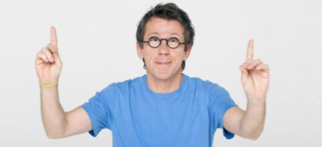
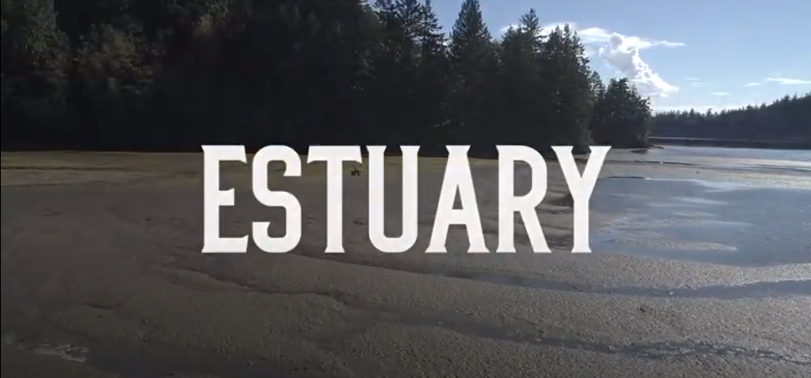
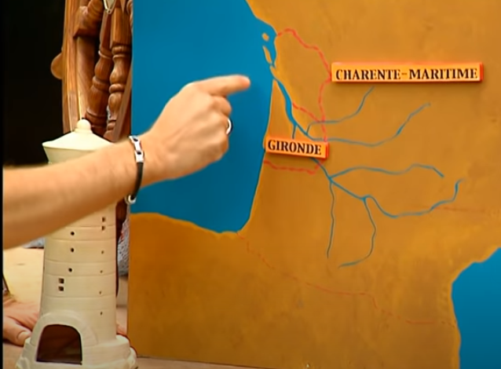
Introduction
Un milieu de transition entre fleuve et océan
OCEAN
FLEUVE
(7min)
Exemple de l’estuaire de la Gironde
Jusqu’à 04’05
(5min)

Slide 6
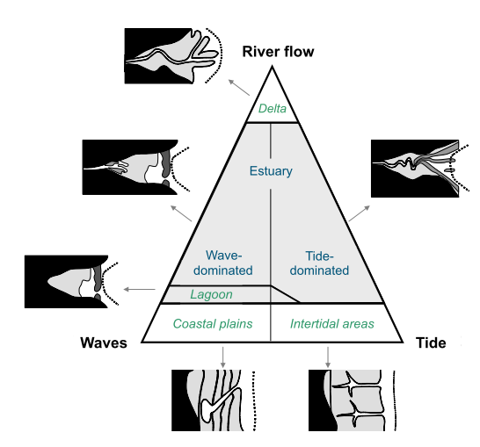
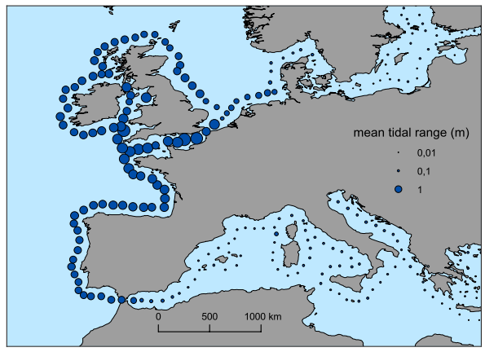
Introduction
Les facteurs structurants de l’habitat
Marée
Régime tidal et marnage
Estuaire microtidal : marnage < 2m (formation d’un delta par les sédiments, caractéristique des mers fermées)
Estuaire mésotidal : marnage 2-4 m (embouchure peu profonde)
Estuaire macrotidal : marnage > 4m (large embouchure)
=> Conséquences géomorphologiques
Savenije 1992
Harris & Heap 2003
Nicolas 2010

Slide 7
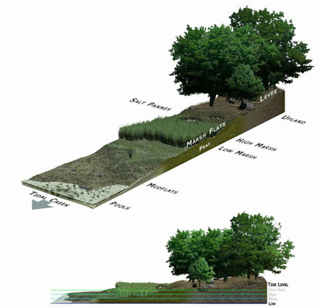
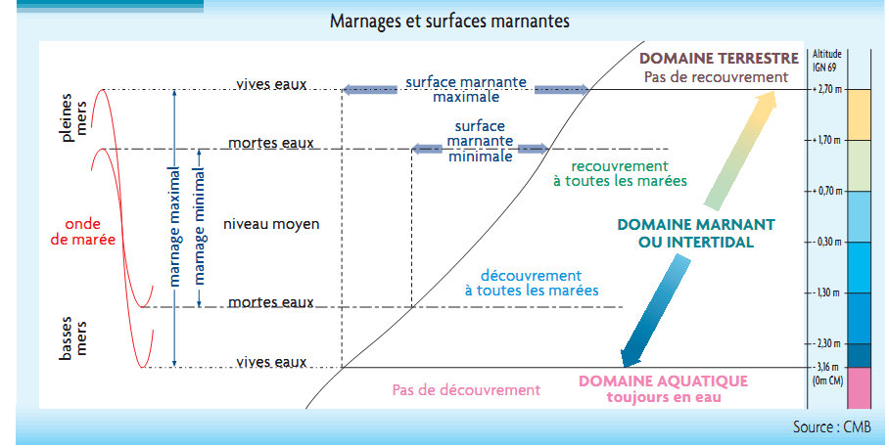
Introduction
Les facteurs structurants de l’habitat
Marée
Zone inter-tidale ou surface marnante

Slide 8
Introduction
Les facteurs structurants de l’habitat
Gradients environnementaux
Salinité
Température
Matière en suspension
D’après Romaña 1994
Matières En Suspension
« Bouchon Vaseux »
Salinité
Ete
Température
Hiver
AVAL
AMONT

Slide 9
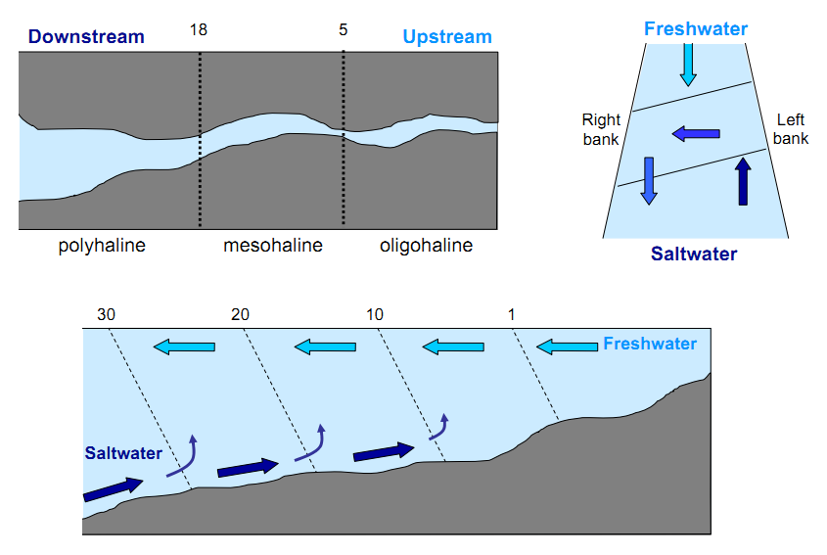
Introduction
Les facteurs structurants de l’habitat
Gradients de salinité
Différents gradients
Variations saisonnières
Faibles débits fluviaux
McLusky & Elliott 2006

Slide 10
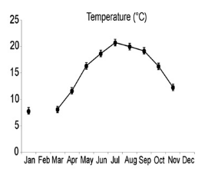
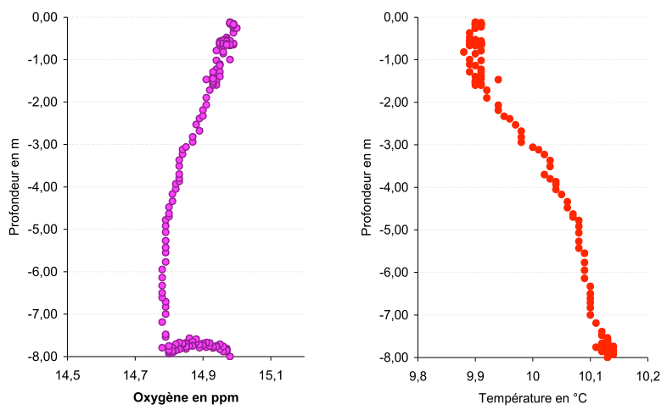
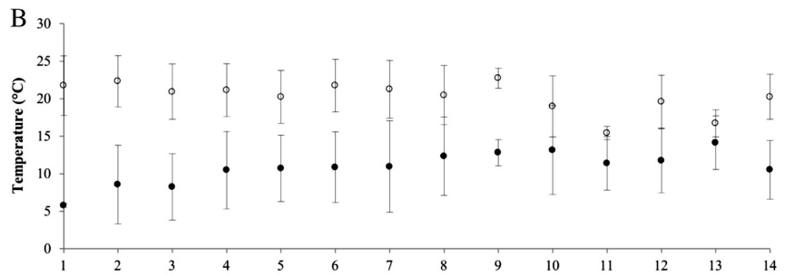
Introduction
Les facteurs structurants de l’habitat
Variations saisonnières
Gradients de température
Gradient vertical
Selleslagh 2012
Gradient longitudinal
Réchauffement climatique
2003
1975
amont
aval
Chaalali 2013

Slide 11
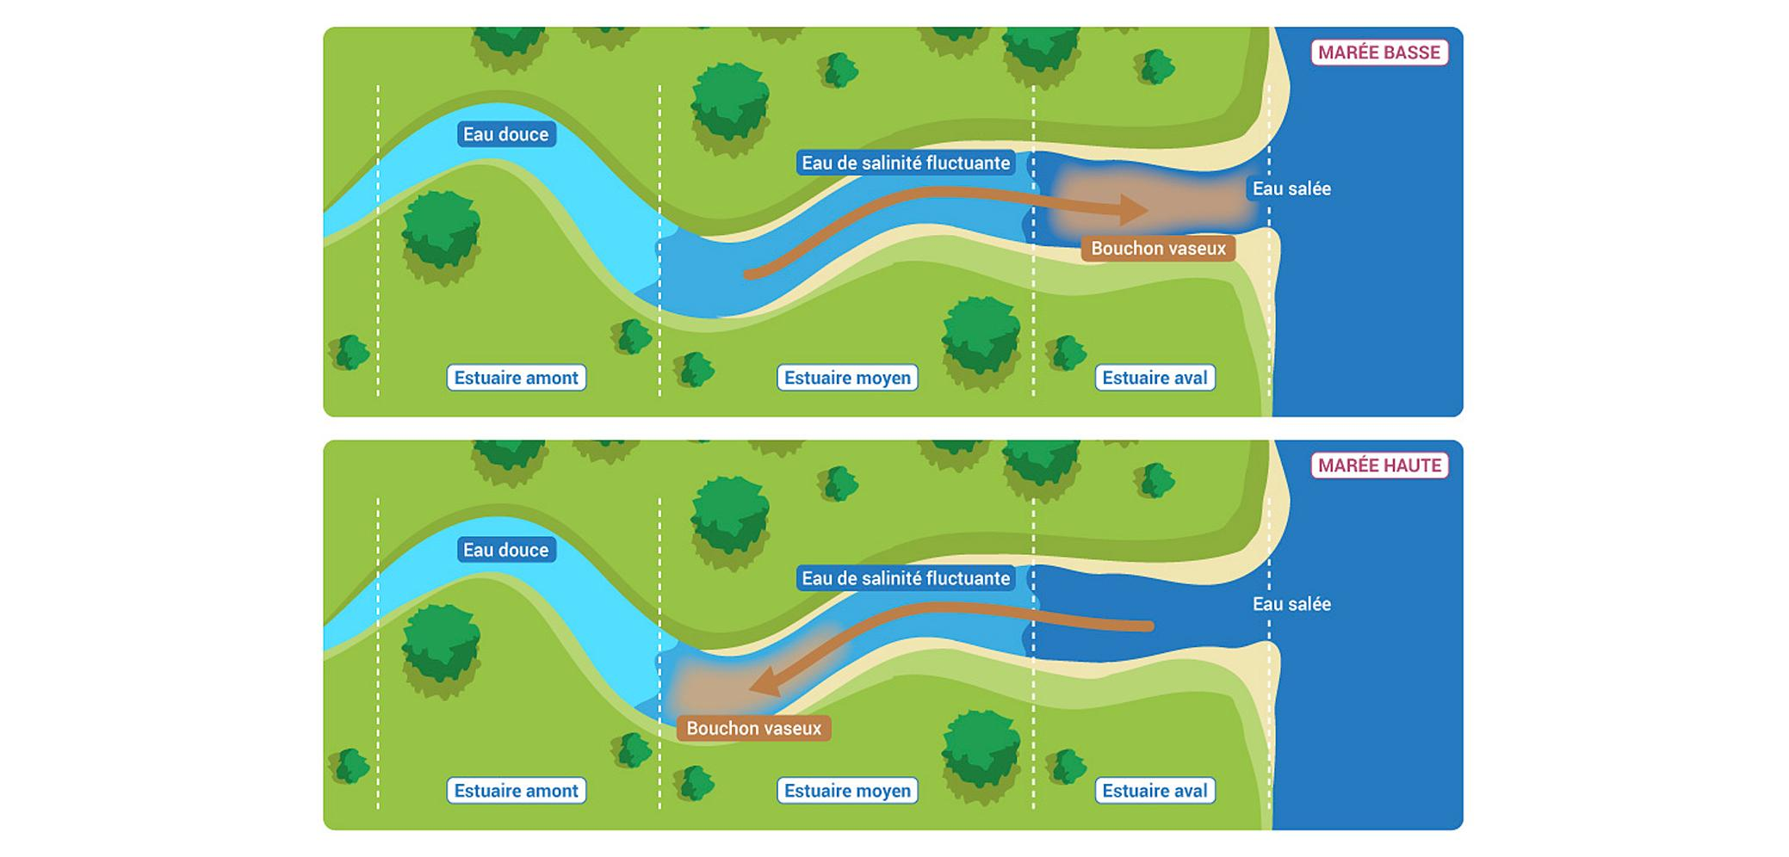
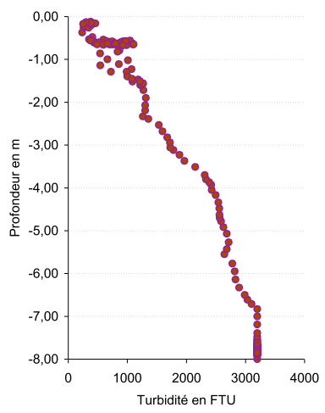
Introduction
Les facteurs structurants de l’habitat
Gradients de turbidité et bouchon vaseux (zone de turbidité maximale)
Gradient vertical
Gradient longitudinal lié aux marées

Slide 12
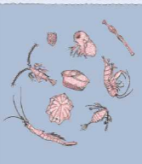
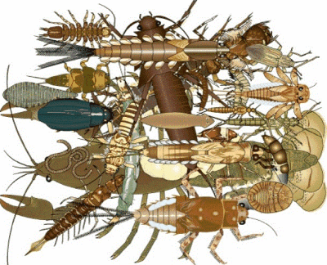
Introduction
Une productivité importante
(Costanza et al. 1997 ; Mc Lusky 1989)
Dans un estuaire turbide
Production primaire très faible
Zooplancton + production secondaire (benthos) importants mais domination par quelques espèces adaptées aux contraintes environnementales

Slide 13
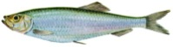
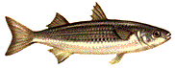
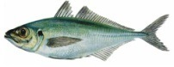
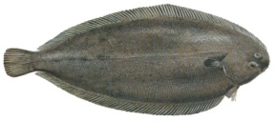
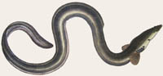
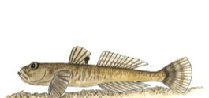
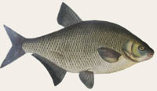
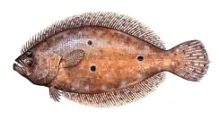
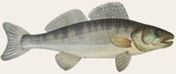
Introduction
Une biodiversité remarquable
(Elliott et Dewailly 1995 ; Elliott et Hemingway 2002)
Amphihalins
Ex. dans la Gironde 75 espèces de poissons…
Dulçaquicoles
15%
Elliott et Dewailly 1995 ; Lobry et al. 2003
21%
Résidentes
3%
Marines
61%
Proportions en nombres d’espèces
87% en valeur des pêcheries commerciales et récréatives dépendent d’espèces qui passent tout ou partie de leur vie dans les zones côtières et estuariennes (OCDE, 1993)

Slide 14


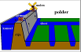
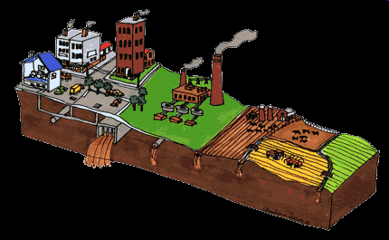
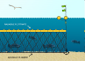
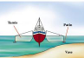
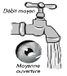
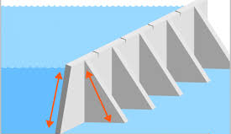
Introduction
A la convergence des changements globaux
(Hénocque & Denis 2001 ; Hoegh-Guldberg & Bruno 2010 ; Matthiessen & Law, 2002)
Changement climatique
Aménagements,
Poldérisation
Activités industrielles
Activités agricoles
Dragage
Pêche
Changements hydrodynamiques
Activités agricoles
Urbanisation
Barrages

Slide 15
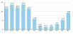

Introduction

Slide 16
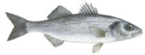
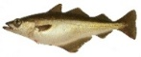
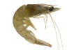
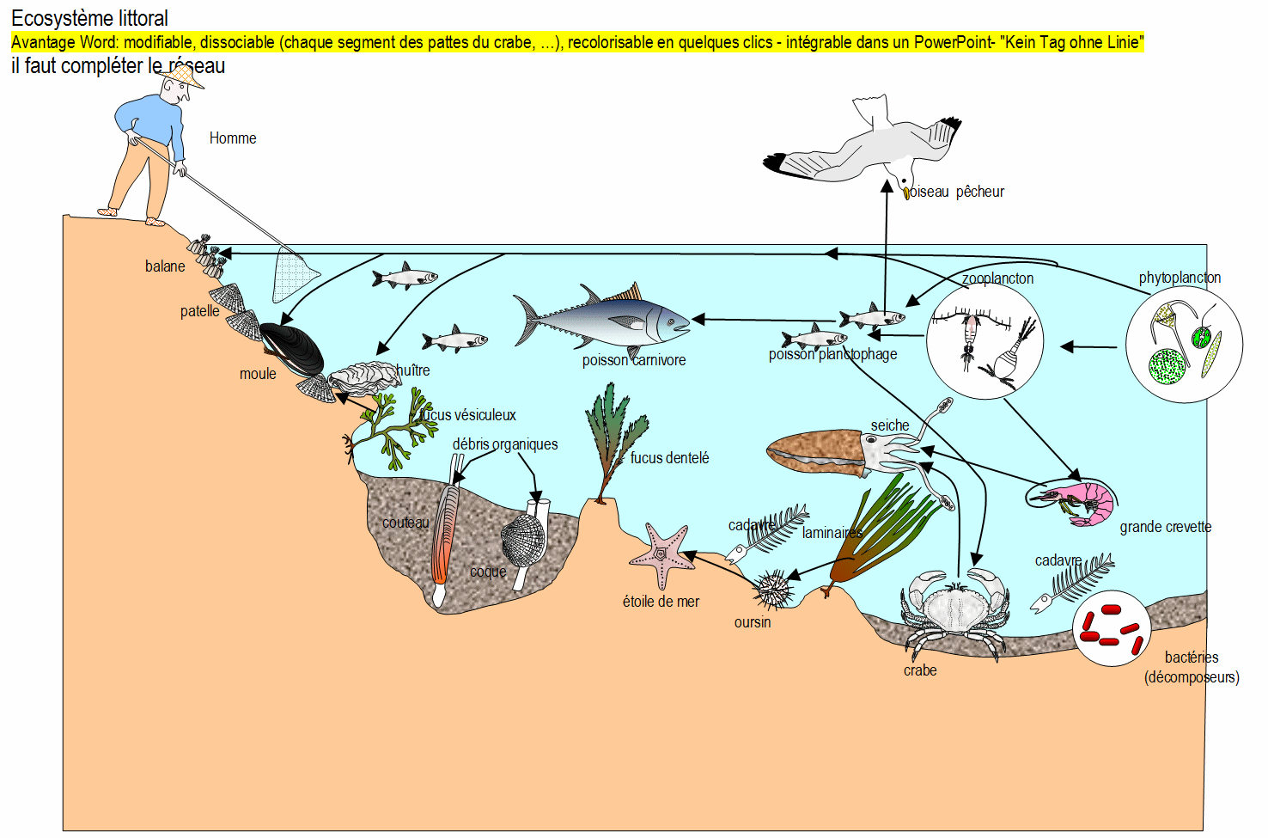
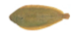
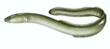
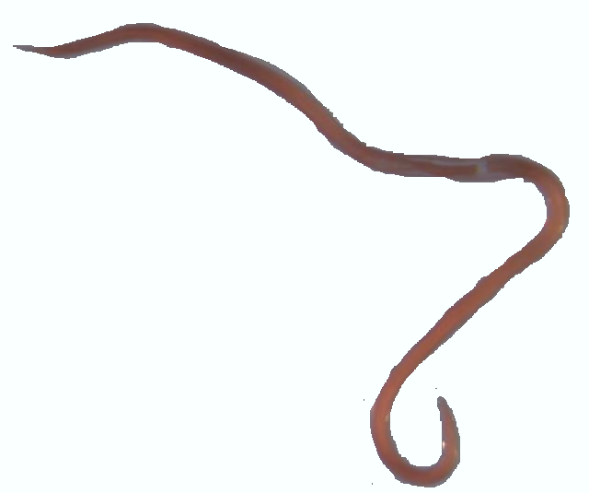
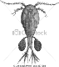

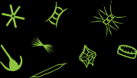
Introduction
Habitat
et ses modifications
Ce cours
?
Peuplements écologiques
Structure
Diversité spécifique, fonctionnelle
Dynamique
Ecosystèmes
Fonctionnement
Dynamique trophique

Slide 17
1. La structure des assemblages de poissons estuariens

Slide 18
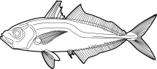
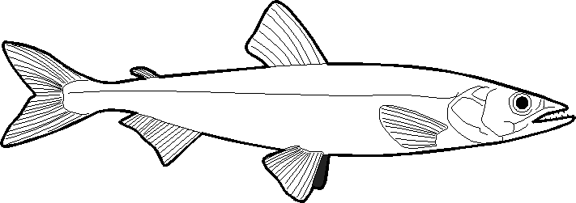
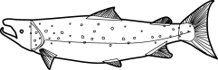
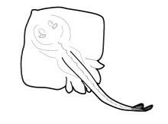
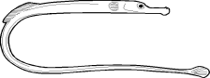
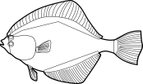
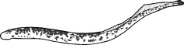
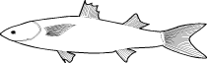
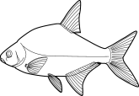
Théorie des filtres environnementaux (Tonn et al., 1990; Keddy, 1992; Barbault, 1993)
d’après Lobry et al. 2003 ; Lobry et al. 2006 ; Thèse Delphine Nicolas 2010 ; Nicolas et al. 2010a ; Nicolas et al. 2010b ; Nicolas et al. 2011
Pool régional d’espèces
Diversité γ
Processus
régionaux
Climat
Largeur du plateau continental
Caractéristiques de l’estuaire
Débit fluvial
Zones intertidales
Largeur embouchure
Gradient de salinité
Processus
locaux
Qualité de l’eau
Interactions biotiques
Disponibilité des habitats
Pressions anthropiques
Pool local d’espèces
Diversité β
= ce qu’on observe en un lieu donné
Animation : Delphine Nicolas

Slide 19


Digression
Jusqu’à 20’05
(5min)
Jusqu’à 29’18
(5min)

Slide 20






De la morphologie à l’écologie Principaux traits biologiques : morphologie - forme
En général : un corps fusiforme
Thon
Maquereau
Espadon
= une forme très adaptée à la vie aquatique
A l’exception de qq espèces qui vivent sur ou près du fond
Raie
Sole
Baudroie

Slide 21




De la morphologie à l’écologie Principaux traits biologiques : types de nage (1)
Classification sur le mouvement du corps et/ou les nageoires
De nombreux modes de propulsion
En rouge : éléments de propulsion
Décomposition des forces
Anguille Truite
(Schématique) (vue dorsale)

Slide 22

De la morphologie à l’écologie Principaux traits biologiques : types de nage (2)
<<< croisière
Accélération >>>
Manœuvrabilité >>>
<<< Accélération
<<< Croisière
Manoeuvrabilité >>>

Slide 23














De la morphologie à l’écologie Position dans la colonne d’eau
PELAGIQUES
DEMERSAUX
BENTHIQUES

Slide 24

De la morphologie à l’écologie Position dans la colonne d’eau… et alimentation
Coquillages
Bactéries et diatomées
Poissons
Omnivores
Plancton
Vers et mollusques

Slide 25
Diversité taxinomique
Salinité moyenne de l’eau de mer
Nombre d’espèces
Salinité
Eau de mer
Eau saumâtre
Eau douce
OCEAN
ESTUAIRE
FLEUVE
Modifié d’après Buatois et al., 1997 et Attrill & Rundle 2002

Slide 26








Des guildes écologiques variées Différents groupes … différentes utilisations de l’estuaire
Estuaire de la Loire
Resident
10%
Tout leur cycle en estuaire (reproduction, nourricerie, croissance, alimentation)
Diadromous
Migrations océan ↔ rivière (corridor migratoire, nourricerie, alimentation, croissance)
19%
Freshwater
Présence accidentelle dans la zone haline (alimentation) → survie ?
14%
Marine
Essentiellement des juvéniles (nourricerie, refuge) & quelques adultes (alimentation)
57%
Jusqu’à 25’05
(5min)
Estuaire de la Gironde

Slide 27


Des guildes écologiques variées Les espèces marines
Présence régulière dans les estuaires sous certaines conditions (température, saisons …)
Nourricerie pour les juvéniles et/ou alimentation pour les adultes (prédateurs)
Zone de reproduction
Dans la Gironde : 21 espèces recensées (Maigre, Merlan, Sole, Sprat, …)
Certaines ont un intérêt halieutique majeur
Anchois Engraulis encrasicolus
Bar Dicentrarchus labrax

Slide 28


Des guildes écologiques variées Les espèces marines
Exemple du cycle de vie de la sole
Figure 1. Cycle de vie de la sole commune (Source : Durieux, 2007) et phases sensibles (Eclairs rouges et bleu ; Source : C.Gaudard)

Slide 29

Des guildes écologiques variées Les espèces amphihalines
« Espèces capables de passer périodiquement à des stades ontogéniques précis des eaux douces aux eaux marines et inversement »
(Fontaine, 1976)
Estuaire
Anadromes
(potamotoques)
Catadromes
(thalassotoques)
Ocean
Continent
(9min)
Au moins deux passages dans les estuaires au cours du cycle de vie

Slide 30


Des guildes écologiques variées Les poissons d’eau douce
Présence accidentelle dans l’estuaire
─ Crues (Perche)
─ Sécheresse (Epinoche)
Lien entre les zones humides annexes et la rivière
─ Persistance du vecteur tidal
─ Marnage
─ Vasières
Survie ?

Slide 31
Variabilité dans le temps et l’espace Un habitat-clé transitoire
(Gili 2002)
Présence des espèces variant :
à l’échelle saisonnière (amphihalins, espèces marines)
d’une année sur l’autre (en relation avec le climat, l’hydrologie)
selon les stades ontogéniques (juvéniles marins)
Les poissons sont présents dans les estuaires lorsque les conditions sont favorables en fonction de leur stade de vie.

Slide 32
Variabilité dans le temps et l’espace Variabilité intra-estuarienne (1)
Le nombre total d’espèces augmente avec la salinité.
D’après Delphine Nicolas, 2010
Notes:
Schéma de la RS au sein d’un estuaire

Slide 33
Variabilité dans le temps et l’espace Variabilité intra-estuarienne (2)
La densité totale est structurée par la salinité
D’après Delphine Nicolas, 2010
Notes:
Schéma de la RS au sein d’un estuaire

Slide 34


Variabilité dans le temps et l’espace Variabilité inter-estuarienne (1)
Le nombre total d’espèce augmente avec la taille de l’estuaire (Nicolas et al., 2010a;b)
Le débit est corrélé avec la surface de l’estuaire, proxy de la diversité d’habitats (Monaco et al., 1992 ; Wootton, 1998 ; Roy et al., 2001) :
Nature du substrat
Présence de vasières intertidales, herbiers, marais (Pihl et al., 2002)
Qualité de l’eau, continuité du gradient de salinité
Goyen
Goyen
Zones intertidales
Gironde
Gironde
Taille de l’estuaire
Notes:
Schéma de la RS au sein d’un estuaire

Slide 35
Variabilité dans le temps et l’espace Variabilité inter-estuarienne (2)
Le nombre total d’espèce augmente avec la taille de l’estuaire (Nicolas et al., 2010a;b)
Le débit est corrélé avec la surface de l’estuaire, proxy de la diversité d’habitats (Monaco et al., 1992 ; Wootton, 1998 ; Roy et al., 2001) :
Nature du substrat
Présence de vasières intertidales, herbiers, marais (Pihl et al., 2002)
Qualité de l’eau, continuité du gradient de salinité
Largeur à l’embouchure
Facilité l’accès (Pease, 1999 ; Roy et al., 2001)
Pénétration plus profonde des eaux marines dans l’estuaire
Attraction olfactive
Un panache fluvial large attirerait plus d’espèces marines (Boehlert & Mundy, 1988; Tosi et al., 1990 ; Tosi & Sola, 1993 ; Le Pape et al., 2003)
Notes:
Schéma de la RS au sein d’un estuaire

Slide 36






Variabilité dans le temps et l’espace Variabilité intra-estuarienne (4)
La densité totale augmente avec la proportion de zones intertidales (Nicolas et al., 2010b)
La plupart des poissons estuariens se nourissent d’invertébrés benthiques (de Sylva, 1975; Elliott & Taylor, 1989b).
Les zones intertidales constituent les zones d’alimentations les plus importantes pour les poissons estuariens (Costa & Elliott, 1991).
Biomasse de Benthos
(2 min)
(4 min)
(6 min)
Zone intertidale
Zone subtidale

Slide 37
Variabilité dans le temps et l’espace Variabilité saisonnière
Distribution longitudinale :
saisonnalité forte
Exemple de l’estuaire de Seine
(nombre d’espèces)
33
Dominance d’espèces marines à l’aval et d’espèces d’eau douce à l’amont
AMONT
25
24
19
AVAL
Rochard et al., 1997
Villanueva, 2004

Slide 38
L’utilisation des estuaires par les poissons Synthèse
Les estuaires comme zones de repro
Essentiellement pour les espèces résidentes
Ex. gobies
Flet ?
Les estuaires comme zones de nourriceries
Habitats essentiels pour les juveniles
Essentiellement spp marines mais aussi FW et DIA
Sole, bar, maigre, …
Aloses, esturgeon, flet
Zones intertidales, subtidales et colonne d’eau
Essentiellement invertébrés benthiques et zooplancton
Les estuaires comme zones d’alimentation
Variations saisonnières
Ex. congre, petits requins, merlu, grondin, anchois, sprat …
Production primaire et secondaire
Dynamique du réseau trophique

Slide 39

Pour résumer
(8min)

Slide 40

2. Ecosystèmes Estuariens (EE) et Changements Globaux
^{La Gironde}

Slide 41
Trajectoires des EE
Habitat
et ses modifications
Les modifications d’habitat influencent les peuplements écologiques
?
Conséquences sur les écosystèmes ?
Peuplements écologiques
Structure
Diversité spécifique, fonctionnelle
Dynamique
Ecosystèmes
Fonctionnement
Dynamique trophique

Slide 42


Les changements globaux dans les EE
Etcheber, 2011; Goberville, 2010; Goberville et al., 2010; Sottolichio, 2009; David et al., 2007b
En 30 ans
Modification des régimes des vents (Atlantique Nord)
?
Diminution des précipitations
+2°C
En Gironde
Le Treut 2013
Diminution des débits
Intrusion marine
Augmentation des prélèvements en amont (Agriculture)
C’est la marinisation de l’estuaire
?

Slide 43

Les changements globaux dans les EE
En 30 ans
Modification des régimes des vents (Atlantique Nord)
Quelles conséquences probables ?
?
Diminution des précipitations
Connectivités latérales ???!!!
Remontée du bouchon vaseux (MTZ)
Diminution des débits
Connectivité Amont-Aval !!! ???
Intrusion marine
Augmentation des prélèvements en amont (Agriculture)
Apports de contaminants
C’est la marinisation de l’estuaire
?

Slide 44



Conséquences sur les peuplements sur 30 ans
Pronier et Rochard 1998; Pasquaud et al. 2012; Chevillot et al. 2016
++
++
0
0
Certaines espèces sont apparues dans l’estuaire… (ex. le maigre, une espèce subtropicale)
… alors que d’autres espèces ont disparu (ex. l’éperlan, une espèce d’eau froide)

Slide 45








Conséquences sur les peuplements sur 30 ans
Anchois
Maigre
Bar
MARINS
Augmentation des poissons marins
Effet de la marinisation ?
Alose vraie
Alose feinte
Civelles
Diminution des poissons amphihalins
Environnement, pêche, pollutions … ?
AMPHIHALINS

Slide 46









Conséquences sur les peuplements sur 30 ans
Chevillot et al. 2019
PROIES
Diminution des biomasses de macrobenthos inter- et sub-tidal
POISSONS
Augmentation des biomasses de poissons marins
La capacité d’accueil de l’estuaire pour les poissons est-elle toujours suffisante ?

Slide 47


Trente ans de changements
Chevillot et al. 2017
Conséquences possibles des changements climatiques
Abondance
Abondance
J
F
M
A
M
J
J
A
S
O
N
D
J
F
M
A
M
J
J
A
S
O
N
D
Décalage du pic saisonnier
(Edwards &Richardson, 2004, Nature )
Modification du temps de résidence
Et si les conséquences de ces changements ne sont pas les mêmes pour les proies et les prédateurs …
Abondance
Les proies seront-elles toujours au Rendez-vous ?
Clic
J
F
M
A
M
J
J
A
S
O
N
D

Slide 48
Merci d’avoir parcouru cette présentation…

